Slide 1
¿Qué vamos a hacer? Unidad 2.2 Español II

Slide 2
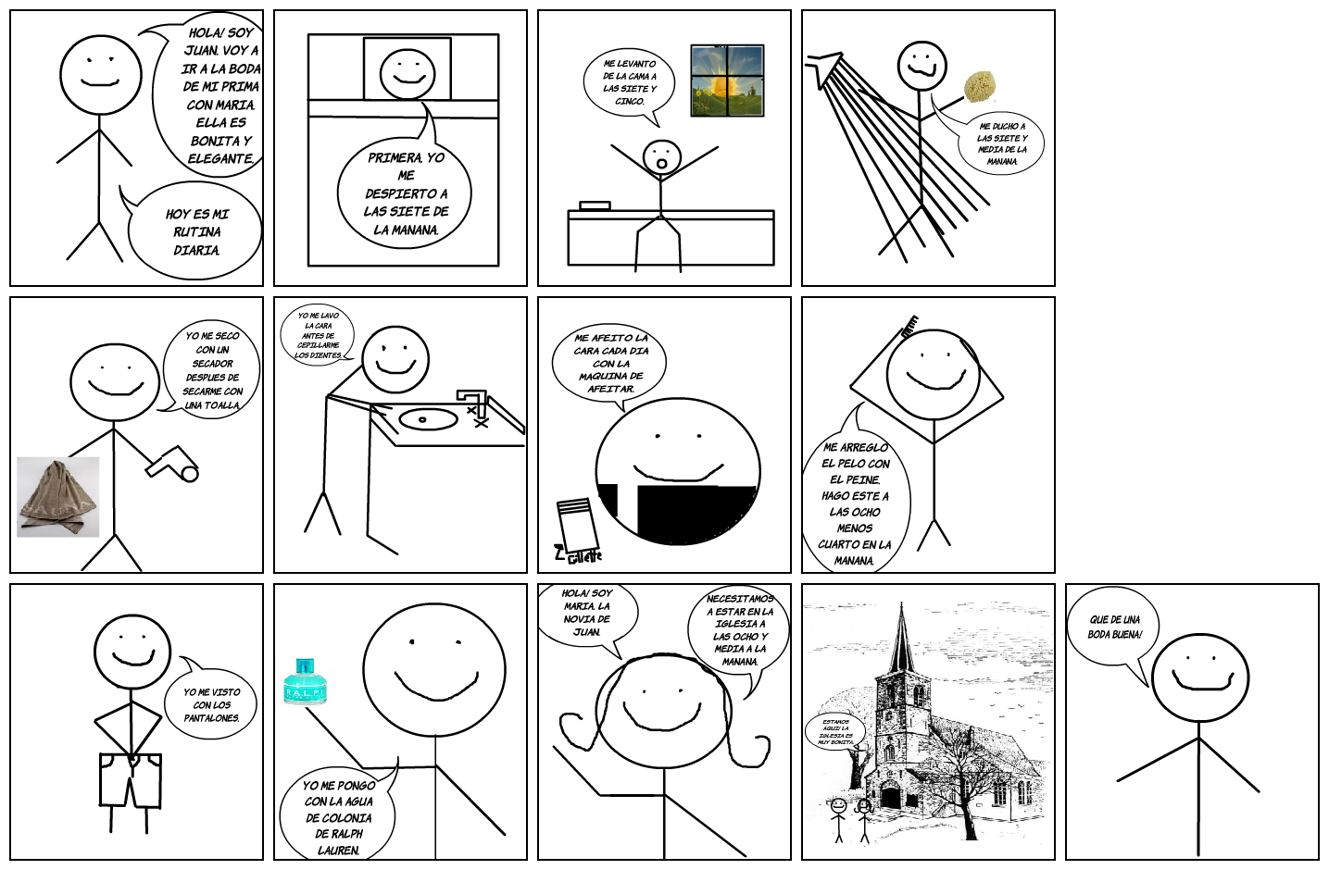
el champú
el desodorante
la rutina

Slide 3
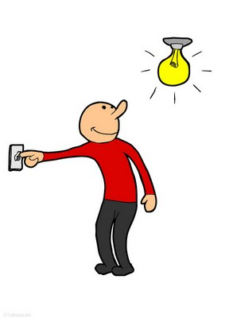
encender (e→ie)
la luz

Slide 4
el cepillo

Slide 5
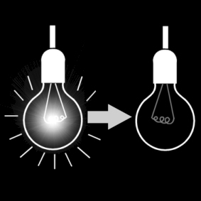
apagar la luz

Slide 6
el cepillo de dientes

Slide 7
la crema de afeitar

Slide 8
el jabón

Slide 9
la pasta de dientes

Slide 10
el peine

Slide 11
el secador
de pelo

Slide 12
la toalla

Slide 13
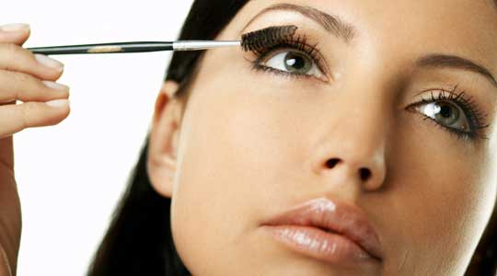
maquillarse

Slide 14
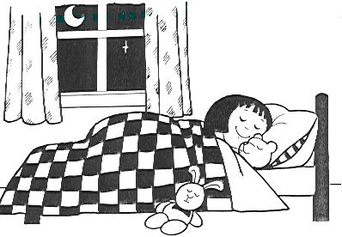
acostarse (o→ue)

Slide 15
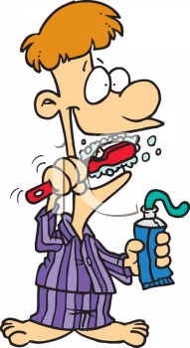
cepillarse
los dientes

Slide 16
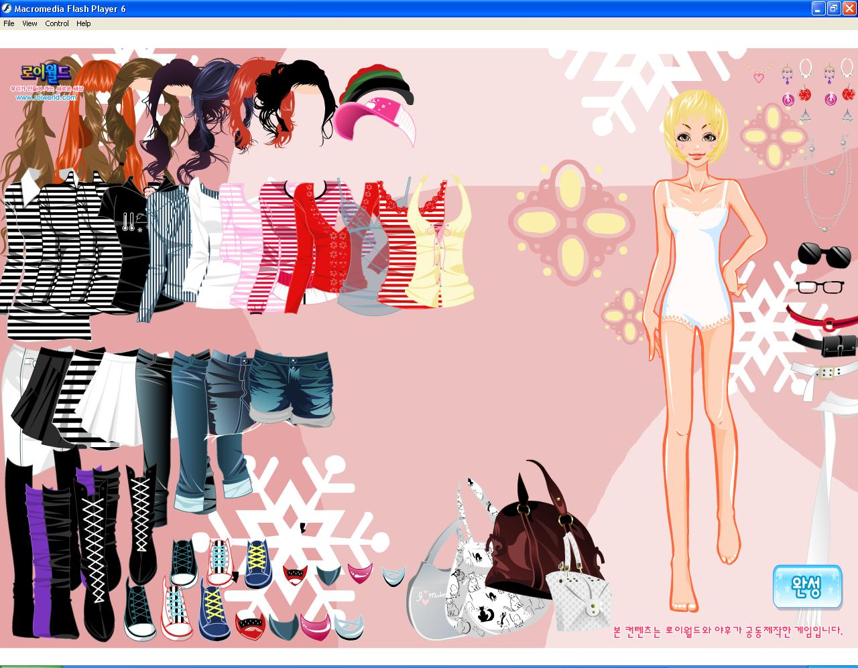
ponerse la ropa

Slide 17
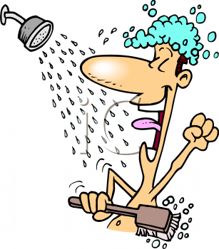
ducharse

Slide 18
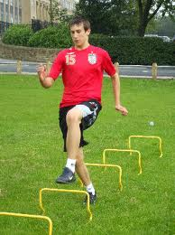
entrenarse

Slide 19
arreglarse

Slide 20
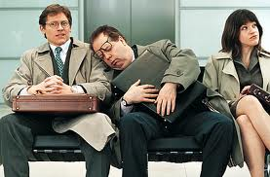
dormirse (o→ue)

Slide 21
despertarse (e→ie)

Slide 22
afeitarse

Slide 23
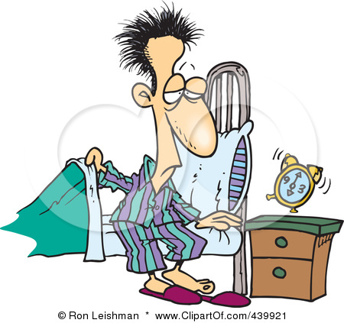
levantarse

Slide 24
lavarse las manos

Slide 25
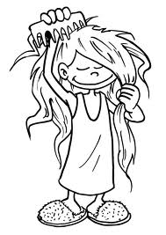
peinarse

Slide 26
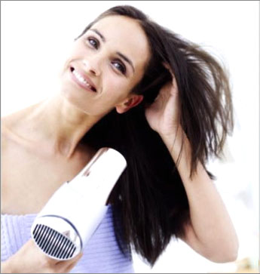
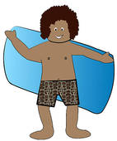
secarse (el pelo)
o (el cuerpo)

Slide 27
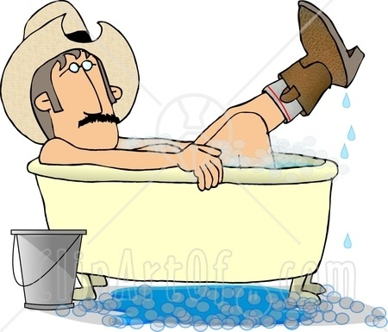
bañarse

Slide 28
cepillarse el pelo

Slide 29
sin palabras

Slide 30
secarse (el pelo)
o (el cuerpo)

Slide 33
despertarse (e→ie)

Slide 37
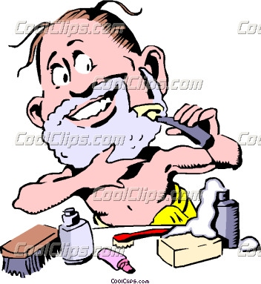
afeitarse

Slide 38
bañarse

Slide 39
acostarse (o→ue)

Slide 41
levantarse

Slide 43
mauillarse

Slide 45
ponerse la ropa

Slide 50
dormirse (o→ue)

Slide 51
lavarse las manos

Slide 52
peinarse

